Slide 1
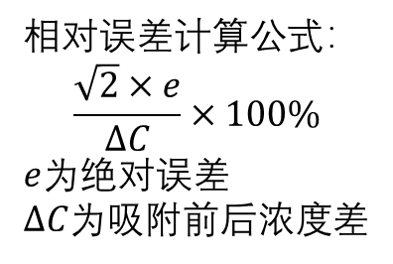
机构 | 成本 | 误差 | 时间 | 为消除误差，对实验设计的要求
高研院ICP-OES | 免费 | 同一溶液两次测量，误差0.16 ppm | 不固定，视协管时间安排 | 以绝对误差为0.2ppm，相对误差20%，计算测试溶液浓度差最低为1.41ppm；若溶液稀释10倍得测试溶液，则吸附前后浓度差最低为14.1 ppm。
南理工环生院ICP-MS | 快递费 | 同一溶液两次测量，误差可达8.46 ppb | 固定为每周四 | 以绝对误差9 ppb，相对误差20%计算测试溶液浓度差最低为63.7 pbb；若溶液稀释100倍得测试溶液，则吸附前后浓度差最低为6.37 ppm。
苏州德优博测ICP-MS | 3元素以内200元/样，每多测一个元素加30 | 未知 | 5天左右 | 未知
苏州德优博测ICP-OES | 3元素以内150元/样，每多测一个元素加30 | 未知 | 未知 | 未知
相对误差计算公式：
$$\frac{\sqrt{2}×e}{∆C}×100\%$$
$e$为绝对误差
$∆C$为吸附前后浓度差
吸附前溶液浓度越低越好，最好能不经稀释直接上机测，这样误差最小。

